Slide 1
ANALISA PROSES BISNIS PROSES INFORMASI DOSEN PENGAMPU MARDIANTO,S.KOM.,M.Cs

Slide 2
Proses Informasi
Melakukan pencatatan data, pemeliharaan data dan penyajian informasi
Melibatkan manusia, peralatan, otorisasi, unit organisasi, kebijakan dan prosedur
Bertujuan sebagai pendukung operasi dan manajemen dalam menjalankan fungsi organisasi

Slide 3
Proses Informasi cont...
Analisa Masukan
Analisa Keluaran
Input harus ada outputnya begitupun sebaliknya
Dapat menggunakan DFD (Data flow diagram)

Slide 4
DATA FLOW DIAGRAM (DFD)
MEMPERLIHATKAN
FUNGSI ATAU PROSES APA YANG ADA DI DALAM SEBUAH SISTEM
MENUNJUKKAN BAGAIMANA DATA DIPROSES
NOTASI/SIMBOL YANG DIPAKAI
PROCESS
PROSES
DATA STORE
SIMPANAN DATA
DATA FLOW
ALIRAN DATA
TERMINATOR
EXTERNAL ENTITY

Slide 5
DFD cont...
DIAGRAM KONTEKS
1
DIAGRAM 0
DIAGRAM OVERVIEW
4
2
3
4.1
2.2
4.2
DIAGRAM 2
DIAGRAM 4
2.1
4.3

Slide 6
DFD cont...
TAGIHAN
FAKTUR
PELANGGAN
PEMASOK
SISTEM
PENJUALAN
ORDER PEMBELIAN
PESANAN BARANG
PERMINTAAN BARANG
LAPORAN PERJUALAN
MANAJER
PENJUALAN
GUDANG
DELIVERY ORDER
DIAGRAM KONTEKS

Slide 7
DFD cont...
ALIRAN DATA
BERISI DATA ATAU INFORMASI YANG MENGALIR
KTM
SLIP TABUNGAN
NILAI
GAJI BERSIH
PUSTAKA
MAHASISWA
BARANG

Slide 8
DFD cont...
EXTERNAL ENTITY
ENTITAS LUAR
TIDAK TERLIBAT DI DALAM SISTEM
MEMBERI MASUKAN KEPADA SISTEM
MENERIMA KELUARAN DARI SISTEM
PELANGGAN
PEMASOK
PESANAN
FAKTUR
TAGIHAN
SURAT JALAN
NASABAH
MANAJER
PERSONALIA
BUKU TABUNGAN
LAPORAN GAJI
REKAPITULASI ABSEN
LAPORAN PEGAWAI

Slide 9
DFD cont...
PROCESS
PROSES
MENGGAMBARKAN FUNGSI-FUNGSI YANG ADA DI DALAM SISTEM
FUNGSI = KEGIATAN
GAJI POKOK
NILAI-ABSEN
POTONGAN
HITUNG
GAJI
HITUNG
NILAI
NILAI AKHIR
GAJI BERSIH
NILAI-UTS
MHS
TUNJANGAN
NILAI-UAS
CETAK
HSK
HSK
NILAI

Slide 10
DFD cont...
SALAH
BENAR

Slide 11
DFD cont...
CARA MEMBERIKAN NAMA PROSES DI DAD
X
Catat X
Terima X
Entry X
Buat Y
Cetak Y
Y

Slide 12
DFD cont...
LEVEL 0
LEVEL 1
LEVEL 2
1
4
2
3
4.1
2.2
4.2
2.1
4.3

Slide 13
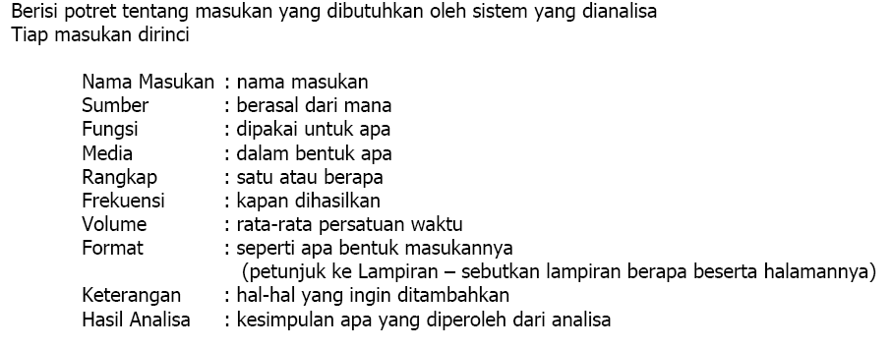
ANALISA MASUKAN & KELUARAN
ANALISA MASUKAN

Slide 14
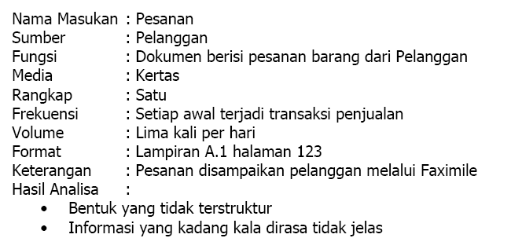
ANALISA MASUKAN cont...
Contoh Analisa Masukan

Slide 15
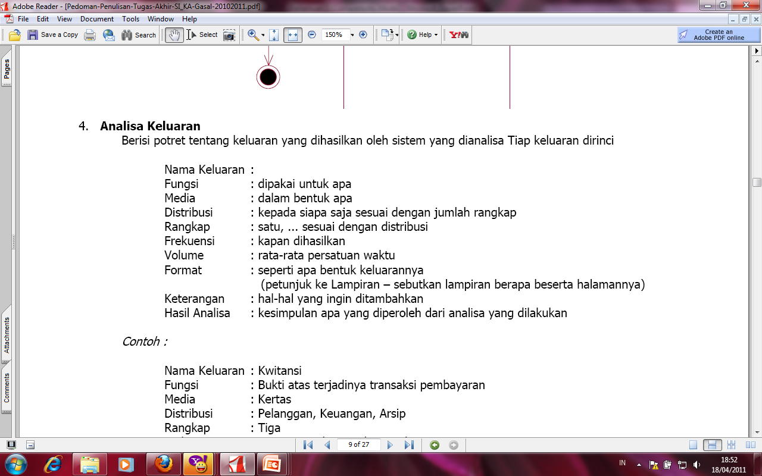
ANALISA KELUARAN

Slide 16
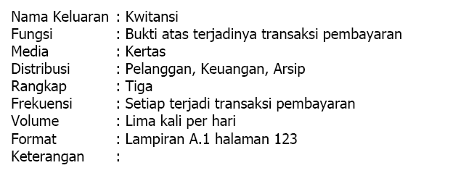
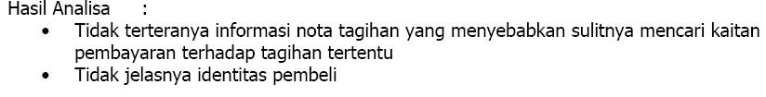
ANALISA KELUARAN cont...
Contoh Analisa Keluaran

Slide 17
STUDI KASUS (Buatlah DFD dan tentukan Analisa Masukan dan Analisa Keluaran)
Koperasi Budi Luhur adalah sebuah koperasi yang mengelola simpan pinjam bagi para anggotanya, berikut ini adalah kegiatan yang dilakukan oleh bagian Kredit dalam menangani pemberian pinjaman bagi para anggotanya.
Setiap kali bagian kredit akan memberikan pinjaman kepada Anggota maka Anggota diharuskan mengisi Formulir Permohonan Pinjaman yang berisi Nomor FPP, Tanggal Permohonan, Nomor Anggota, Nama Anggota, Jumlah Permohonan dan Keperluan. Yang kemudian oleh Bagian Kredit dicatat dan disimpan kedalam Arsip FPP. Berdasarkan Arsip FPP tersebut Bagian Kredit membuat Bukti Peminjaman yang diberikan kepada Anggota yang berisi No. BP, tgl BP, Nomor Anggota, Nama Anggota, Jumlah Realisasi, Lama Angsuran, Jumlah Angsuran dan Bunga.
Setiap Bulan Anggota diharuskan membayar Angsuran sejumlah Angsuran yang disepakati pada saat Peminjaman yang kemudian oleh bagian Kredit dicatat dan direkam kedalam Arsip Angsuran. Berdasarkan Arsip Angsuran tersebut bagian Kredit membuat Bukti Angsuran yang diberikan kepada Anggota yang berisi No. BA, Tanggal BA, No. BP, Jumlah Angsur dan Bunga
Pada akhir bulan Bagian Kredit selalu membuat Laporan Peminjaman dan Laporan Angsuran yang diberikan Kepada Ketua Koperasi.

Slide 18
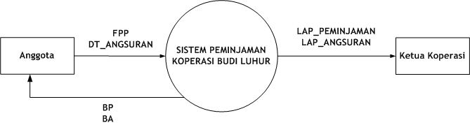
JAWABAN:
DIAGRAM KONTEKS

Slide 19
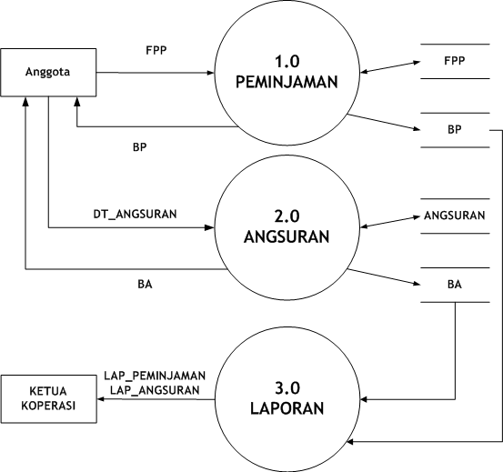
JAWABAN cont...
DIAGRAM OVERVIEW
DIAGRAM OVERVIEW

Slide 20
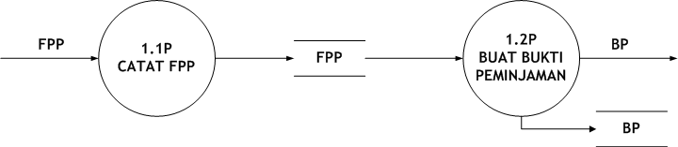
JAWABAN cont...
DIAGRAM RINCI 1.0 PROSES PEMINJAMAN

Slide 21
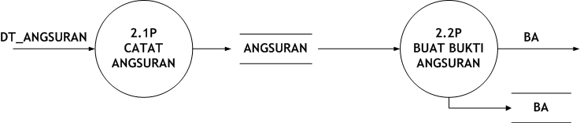
JAWABAN cont...
DIAGRAM RINCI 2.0 PROSES ANGSURAN

Slide 22
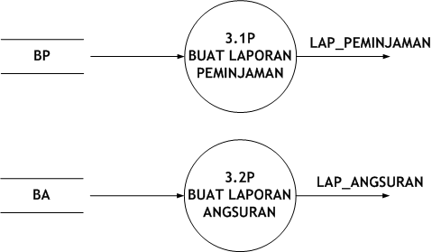
JAWABAN cont...
DIAGRAM RINCI 3.0 PROSES LAPORAN

Slide 23
TENTUKAN ANALISA DOKUMEN PADA SISTEM KOPERASI BUDI LUHUR TERSEBUT?

Slide 24
ANALISA DOKUMEN
ANALISA MASUKAN:
?
?
ANALISA KELUARAN:
?
?
?
?

Slide 25
ANALISA DOKUMEN
ANALISA MASUKAN:
FPP (FORMULIR PERMOHONAN PEMINJAMAN)
DATA_ANGSURAN
ANALISA KELUARAN:
BP (BUKTI PEMINJAMAN)
BA (BUKTI ANGSURAN)
LAP_PEMINJAMAN
LAP_ANGSURAN

Slide 26
ANALISA MASUKAN
Contoh (FPP = Formulir Permohonan Pinjaman)
Nama Masukan : ?
Sumber : ?
Fungsi : ?
Media : ?
Rangkap : ?
Frekuensi : ?
Volume : ?
Format : ?
Keterangan : ?
Hasil Analisa : ?

Slide 27
ANALISA KELUARAN
Contoh (BP = Bukti Peminjaman)
Nama Keluaran : ?
Fungsi : ?
Media : ?
Distribusi : ?
Rangkap : ?
Frekuensi : ?
Volume : ?
Format : ?
Keterangan : ?
Hasil Analisa : ?

Slide 28
Buatlah DFD serta tentukan analisa masukan dan keluaran dari kasus berikut:
PT. PERMATA adalah sebuah perusahaan yang bergerak dibidang Pembelian Kredit barang-barang elektronik. Semua transaksi di perusahaan masih dilakukan secara manual. Berikut ini adalah kegiatan kegiatan yang dilakukan oleh bagian Pembelian dalam melaksanakan transaksi pembelian Barang di dalam perusahaan.
1. Pemesanan barang
Setiap kali Bagian pembelian akan membeli barang ia selalu menerima Form Permintaan Pembelian dari bagian Gudang yang kemudian oleh bagian Pembelian dicatat dan disimpan kedalam arsip FPP, kemudian berdasarkan arsip FPP tersebut bagian pembelian membuatkan surat pesanan yang diserahkan kepada Suplier dan rangkapnya disimpan kedalam arsip pesanan.
2. Transaksi Pembayaran
Berdasarkan surat pesanan tersebut, suplier mengirimkan Faktur yang diterima oleh bagian pembelian sebagai bukti bahwa barang yang dipesan sudah terealisasi dan rangkapnya disimpan kedalam Arsip Faktur. Apabila sudah sampai Tanggal jatuh tempo berdasarkan Faktur dari suplier bagian pembelian membuat Bukti Pengeluaran Kas yang diserahkan kepada Suplier sebagai bukti bahwa barang yang beli sudah dilunasi pembayarannya kemudian rangkapnya disimpan kedalam arsip BPK.
3. Pembuatan Laporan
Setiap akhir bulan Bagian Pembelian selalu membuat Laporan Pembelian berdasarkan Arsip Faktur dan Laporan Pesanan berdasarkan Arsip Pesanan yang ditujukan kepada Pimpinan

